Slide 1
সবাইকে শুভেচ্ছা

Slide 2
পাঠ পরিচিতি
শ্রেণিঃ নবম
বিষয়ঃ বাংলা
সাধারণ পাঠঃব্যাকরণ
বিশেষ পাঠঃ সপ্তম(পদ প্রকরণ)
সময়ঃ 40মিনিট
তারিখঃ 29/১0/২০১9
মুঞ্জুরুল ইসলাম
সহকারি শিক্ষক (বাংলা)
পাটুলীপাড়া উচ্চ বিদ্যালয়
ভাঙ্গুড়া,পাবনা।

Slide 3
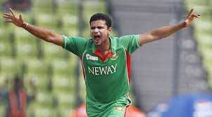
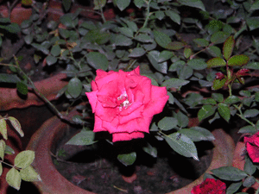
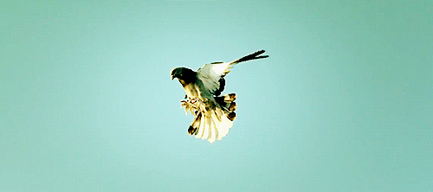
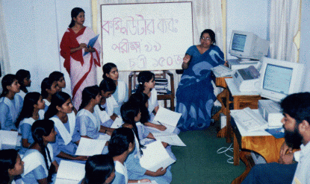
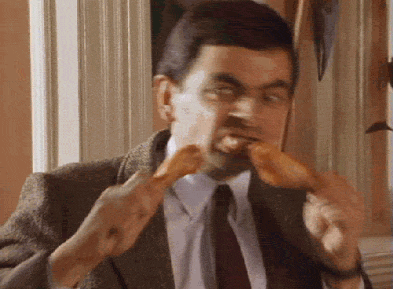
নীচের ছবিগুলোতে কি কি দেখতে পাচ্ছ?

Slide 4
পদ প্রকরণ

Slide 5
শিখনফলঃ
এই পাঠ শেষে শিক্ষার্থীরা..
পদের সংজ্ঞা বলতে পারবে।
পদের প্রকারভেদগুলো উল্লেখ করতে পারবে।
পদের প্রকারভেদগুলো বিশ্লেষণ করতে পারবে।
কোনটি কোন পদ তা সনাক্ত করতে পারবে।
বাক্যে সঠিক পদের ব্যবহার করতে পারবে।

Slide 6
পদ
মানুষ যখন কথা বলে সেটা হয় ধ্বনি;
এক বা একাধিক ধ্বনি পাশাপাশি মিলে হয় শব্দ;
এক বা একাধিক শব্দ পাশাপাশি মিলে হয় বাক্য ;
এবং
এক বা একাধিক বাক্যে ব্যবহৃত প্রত্যেকটি শব্দকে পদ বলে।

Slide 7
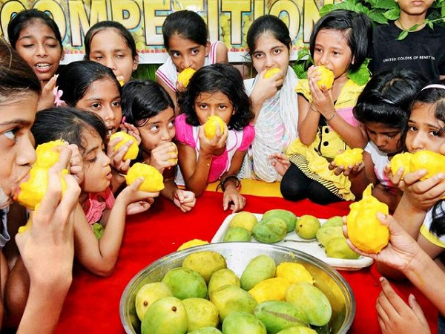
উদাহরণ
ধ্বনিঃ আ,ম,রা,আ,ম,খা,ই
শব্দঃ আমরা,আম,খাই
বাক্যঃ আমরা আম খাই।
পদঃ উল্লেখিত বাক্যে ব্যবহৃত প্রত্যেকটি শব্দকেই পদ বলা হয়।

Slide 8
পদ
বিশেষ্য
বিশেষণ
অব্যয়
ক্রিয়া
সর্বনাম
পদের প্রকারভেদ

Slide 9
একক কাজ (সময়ঃ ৩মিনিট)
পদ কাকে বলে?
পদ কত প্রকার? নাম বল।

Slide 10
এসো আমরা একটি ভিডিও দেখি-

Slide 11
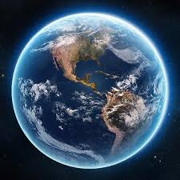
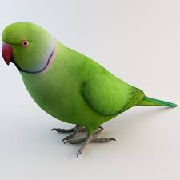
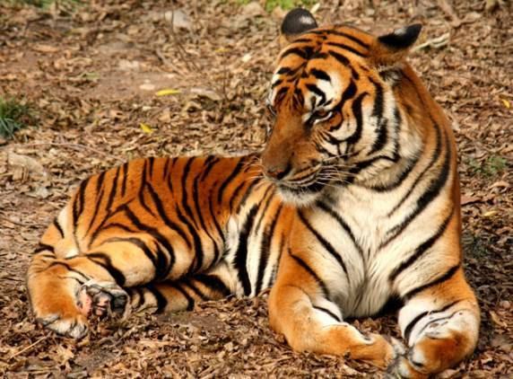
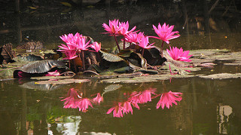
বিশেষ্য পদ
যে কোন কিছুর নাম কেই বিশেষ্য পদ বলে।
পৃথিবী
টিয়া
বাঘ
ফুল

Slide 12
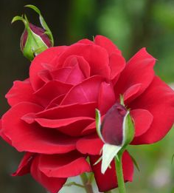
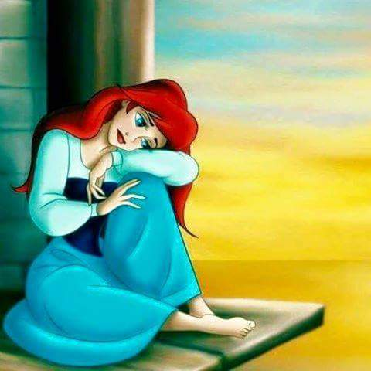
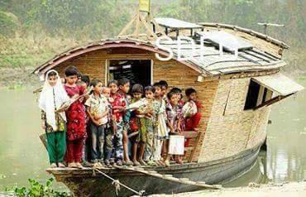
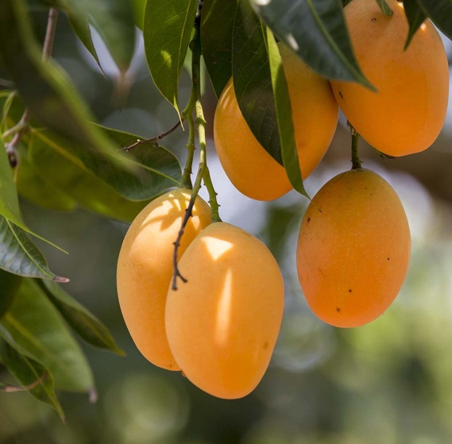
বিশেষণ পদ
যে পদ বাক্যের অন্য পদের দোষ,গুণ,
অবস্থা, সংখ্যা, ইত্যাদি প্রকাশ করে, তাকে বিশেষণ পদ বলে।
ফুলটি খুব সুন্দর
মেয়েটির মন খারাপ
অনেক শিশু
পাকা আম

Slide 13
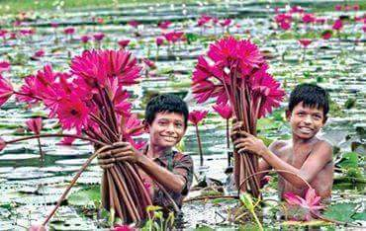
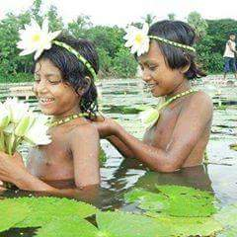
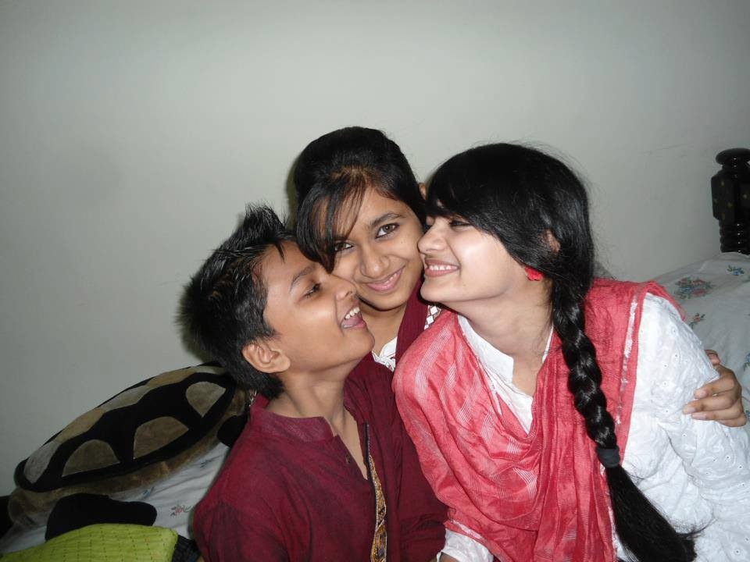
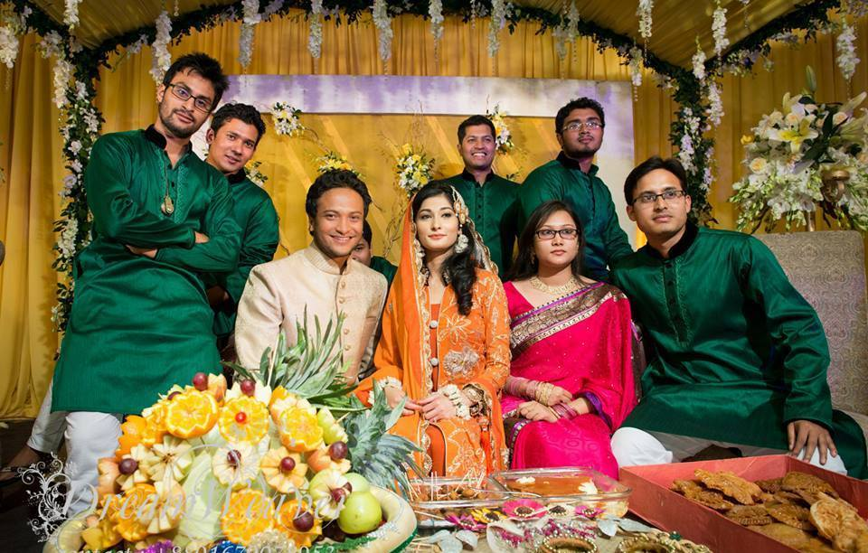
সর্বনাম পদ
বিশেষ্য পদের পরিবর্তে যে পদ ব্যবহৃত হয় তাকেই
সর্বনাম পদ বলে
আমি
আমি, তুমি
আমি,তুমি,সে
আমরা

Slide 14
একক কাজ (সময়ঃ ৫মিনিট)
বিশেষণ পদ কাকে বলে?
সর্বনাম পদগুলোর নাম উল্লেখ কর।

Slide 15
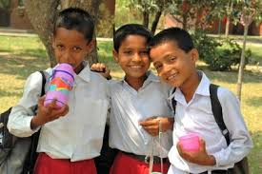
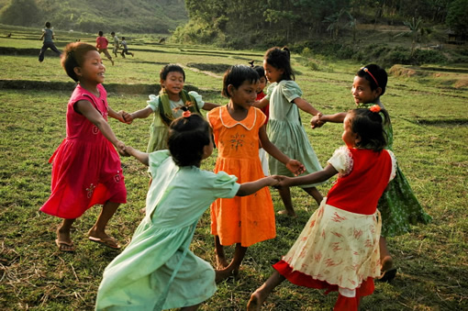
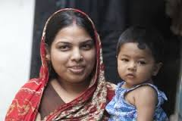
অব্যয় পদ
দুই বা ততোধিক শব্দকে সংযোজন বা বিয়োজন করা হলে তাকেই অব্যয় পদ বলে
আমি এবং তুমি
আমি কিন্তু হাঁসছি
আমরা কিন্তু খেলছি
মা ও মেয়ে

Slide 16
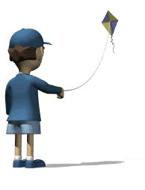
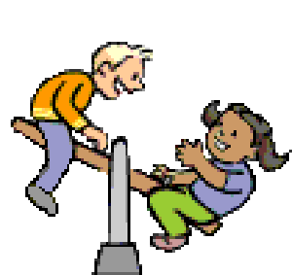
ক্রিয়া পদ
যখন কোন কাজ করা বুঝায় তখন তাকে ক্রিয়া পদ বলে
ঘুড়ি উড়াচ্ছে
পড়ছে
খেলছে
সাইকেল চালাচ্ছে

Slide 17
জোড়ায় কাজ (সময়ঃ ৫মিনিট)
অব্যয় পদ ব্যবহার করে ৫টি বাক্য লিখ।
ক্রিয়া পদের ৫টি উদাহরণ দাও।

Slide 18
দলগত কাজ (সময়ঃ ১০মিনিট)
বিশেষ্য ও বিশেষণ পদের মধ্যে পার্থক্য
আলোচনা কর।
১০টি বিশেষণ পদের উদাহরণ দাও।

Slide 19
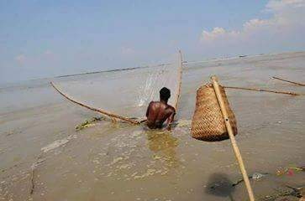
মূল্যায়ন
সর্বনাম পদ কাকে বলে?
ডান পাশের ছবিটির সাথে কোন পদের মিল আছে?
সঠিক প্রশ্নের উত্তর দাওঃ
কলম শব্দটি কোন পদ?
ক) অব্যয়
খ) ক্রিয়া
গ) বিশেষ্য
ঘ) সর্বনাম
২.আমি ভাত খাই-এই খানে খাই শব্দটি কোন পদ?
ক) বিশেষণ
খ) সর্বনাম
গ) অব্যয়
ঘ) ক্রিয়া

Slide 20
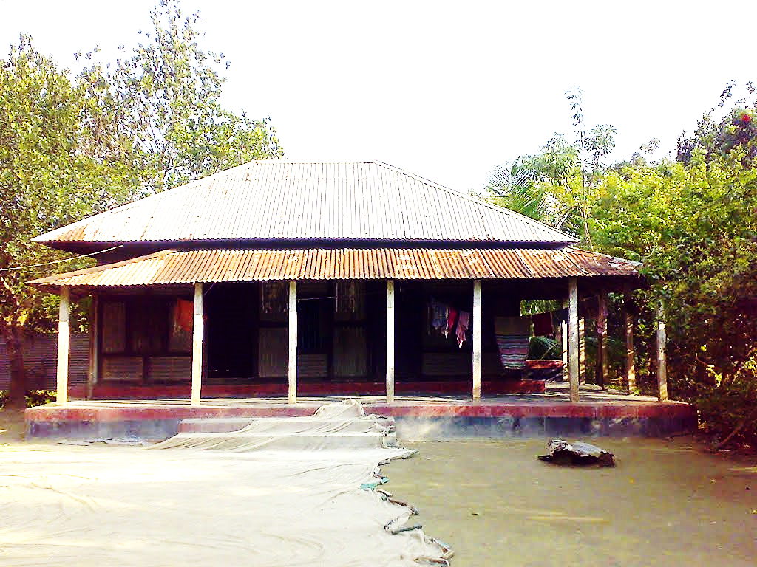
বাড়ির কাজ
ভাষায় ক্রিয়া পদের প্রয়োজনীয়তা
ব্যাখ্যা কর।

Slide 21
সবাইকে ধন্যবাদ

